Slide 1
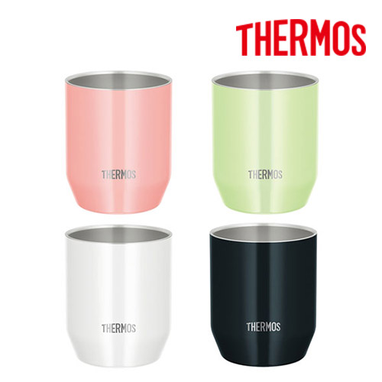
【提案書】
サーモス 真空断熱カップ 360ml
特徴
すっきりとしたカラー展開で、オリジナル名入れもよく映える360mlサイズのカップです。熱いものを入れても持ちにくくなく、冷たいものを入れても結露しにくい点が高ポイント！
納期
納期スペース
仕様
サイズ ： 幅80×奥行80×高さ95mm
容 量 ： 360ml
重 量 ： 200g
機 能 ： 保温・保冷
お見積
お見積りスペース

